Slide 1

首里城公園MICEパーティ

Slide 2
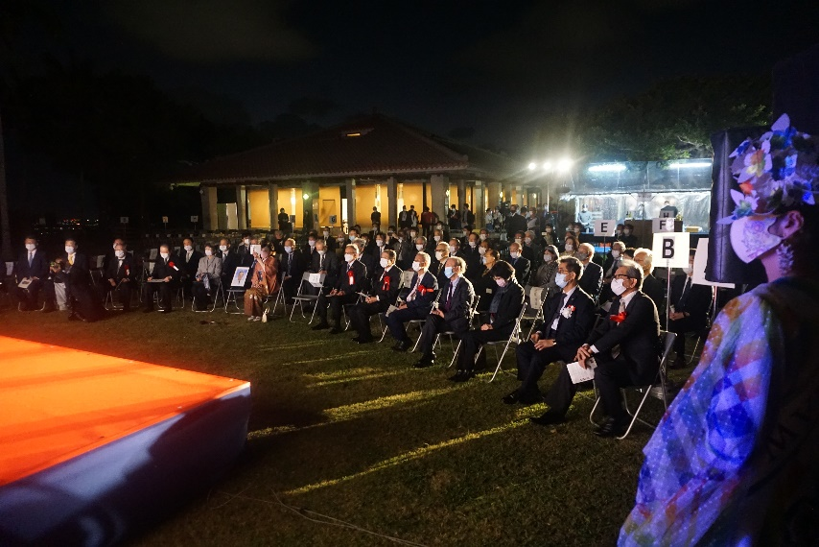
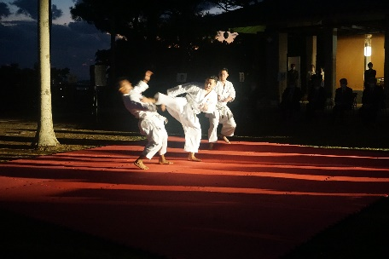
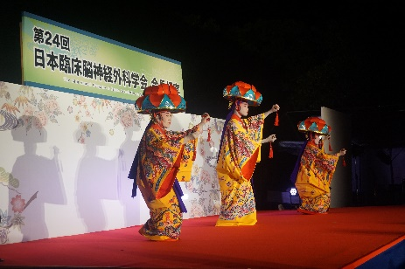
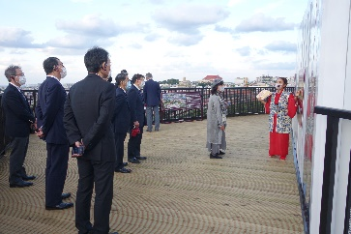
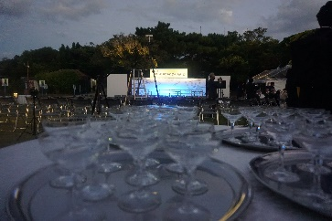
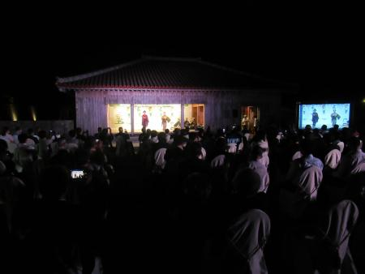
首里城公園
専門ガイドが首里城跡をご案内後、MICEパーティを実施します！
琉球王国の政治・外交・文化の中心として威容を誇った首里城。
2000年に「琉球王国のグスク及び関連遺産群」の一つとして世界文化遺産登録された首里城跡などを専門ガイドがご案内後、MICEパーティを実施します。
MICE開催実績・お客様の声
おすすめプラン・特別感プラン
・学会のネットワーキング
・ツーリズムEXPOジャパン レセプション
ゆったりとした雰囲気で行うパーティーが大変好評で、是非また利用したいとのお声を多くいただいております。

Slide 3
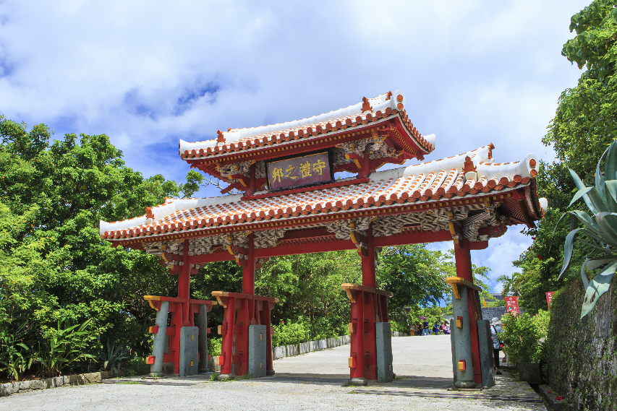
首里城公園
■利用期間 ：10月～2月（休園日、多客日等を除く）
※新型コロナウイルスの影響により変動します。詳細は
お問い合わせください。
■ご利用時間：18時30分～22時30分（設営・準備・本番・片付けを含む）
■収容人数 ：100名
■会場使用料：お問い合わせください。
お食事については別途ホテルとご調整お願いします。
近隣のホテル様をご紹介します。
■問合せ：首里城公園管理部 TEL：098-886-2020

Slide 4
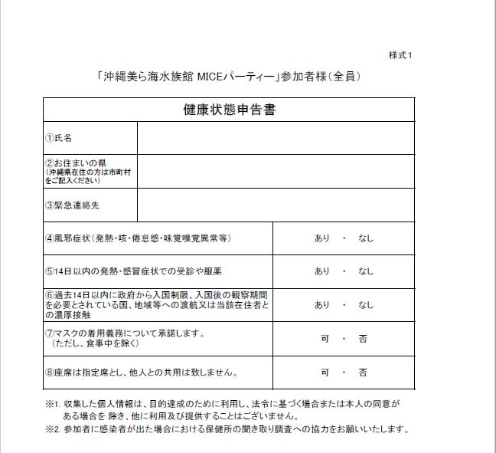
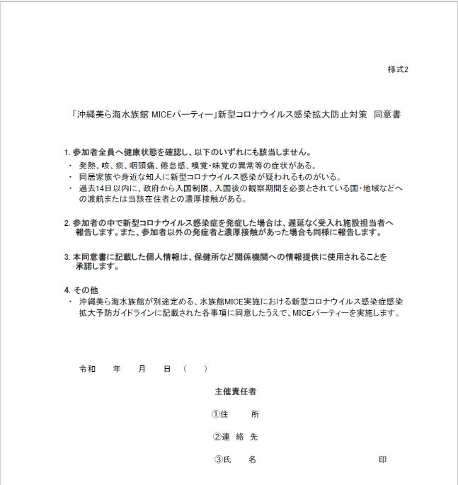
首里城公園
「首里城公園MICEパーティ」参加者様（全員）
「首里城公園MICEパーティ」新型コロナウイルス感染拡大防止対策 同意書
首里城公園 新型コロナウイルス対策
・手指消毒と検温（サーモカメラ）を設置。
・手すりやドアノブ等の消毒作業を実施。
・MICE利用時の座席は着席形式とし、1テーブル5～6名の指定席です。
・沖縄県イベント等実施ガイドラインに基づき実施します。
・主催者含む参加者の検温及び健康状態申告の提出をお願いします。

